Slide 1
Reguły logiczne: jak wydobyć i zrozumieć wiedzę ukrytą w danych
Cel prezentacji – po co potrzebujemy reguly logiczne - odkrywanie wiedzy w danych
- uzasadnienie podjętej decyzji
Adresaci Użytkownicy i twórcy systmów sztucznej inteligencji (w tym programiści, analitycy danych, naukowcy, studenci informatyki i inni zainteresowani)
Mirosław Kordos, grudzień 2015
Reguły logiczne: jak wydobyć i zrozumieć wiedzę

Slide 2
Plan Prezentacji
Formy reguł logicznych
ostre, skośne, rozmyte, N-of-M, prototypowe, opisane równaniami
Dokładność a łatwość generowania reguł z modeli
Systemy bezpośrednio generujące reguły
sekwencyjne pokrywanie, drzewa decyzyjne, reguły prototypowe
Systemy nie generujące bezpośrednio reguł na przykładzie sieci neuronowych
Reguły dekompozycyjne i pedagogiczne dla standardowych i zmodyfikowanych sieci MLP dla klasyfikacji i regresji
Generowanie reguł z komitetów
Mirosław Kordos, grudzień 2015
Reguły logiczne: jak wydobyć i zrozumieć wiedzę

Slide 3
Formy reguł logicznych
Formy reguł logicznych
ostre, skośne, rozmyte, N-of-M, prototypowe, opisane równaniami
Dokładność a łatwość generowania reguł z modeli
Systemy bezpośrednio generujące reguły
sekwencyjne pokrywanie, drzewa decyzyjne, reguły prototypowe
Systemy nie generujące bezpośrednio reguł na przykładzie sieci neuronowych
Reguły dekompozycyjne i pedagogiczne dla standardowych i zmodyfikowanych sieci MLP dla klasyfikacji i regresji
Generowanie reguł z komitetów
Mirosław Kordos, grudzień 2015
Reguły logiczne: jak wydobyć i zrozumieć wiedzę

Slide 4
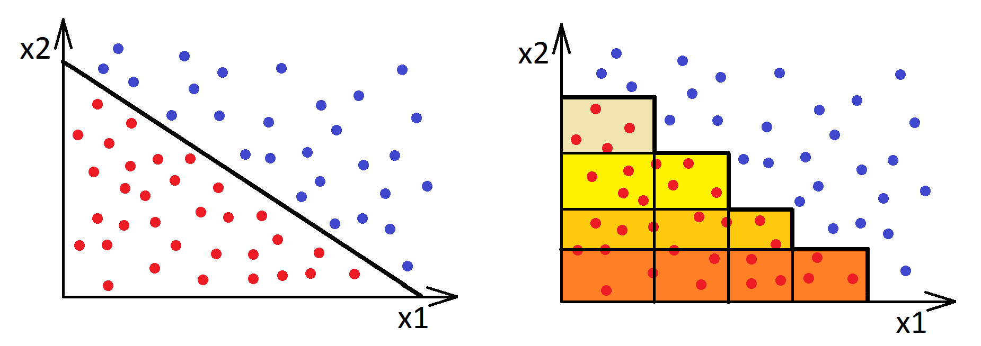
Reguły ostre i skośne (crisp and oblique rules)
If (x1<1 and x2<4)
or (x1<2 and x2<3)
or (x1<3 and x2<2)
or (x1<4 and x2<1)
then czerwony else niebieski.
Mirosław Kordos, grudzień 2015
Reguły logiczne: jak wydobyć i zrozumieć wiedzę

Slide 5
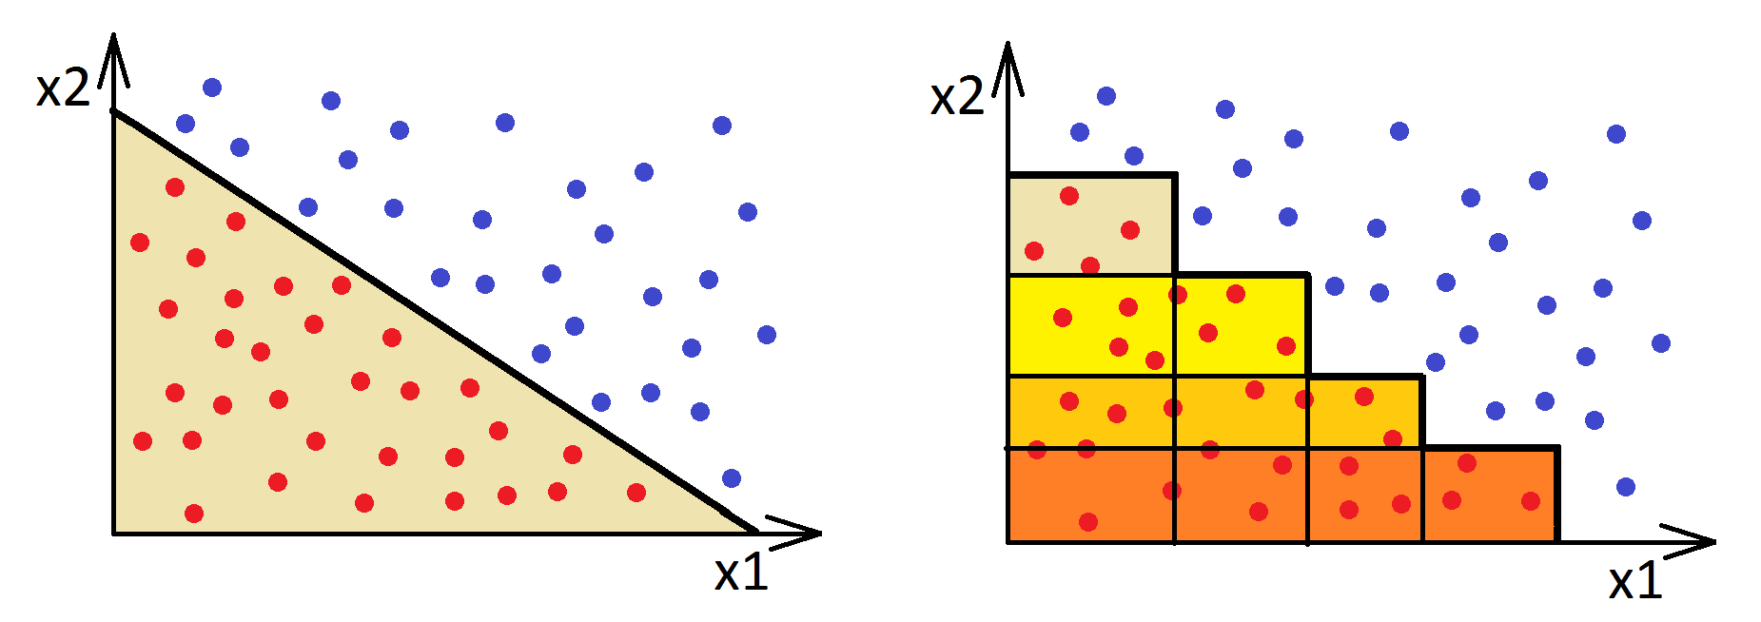
Reguły ostre i skośne (crisp and oblique rules)
If (x1+1.5*x2 < 4)
If (x1<1 and x2<4)
then czerwony else niebieski.
or (x1<2 and x2<3)
or (x1<3 and x2<2)
or (x1<4 and x2<1)
then czerwony else niebieski.
Mirosław Kordos, grudzień 2015
Reguły logiczne: jak wydobyć i zrozumieć wiedzę

Slide 6
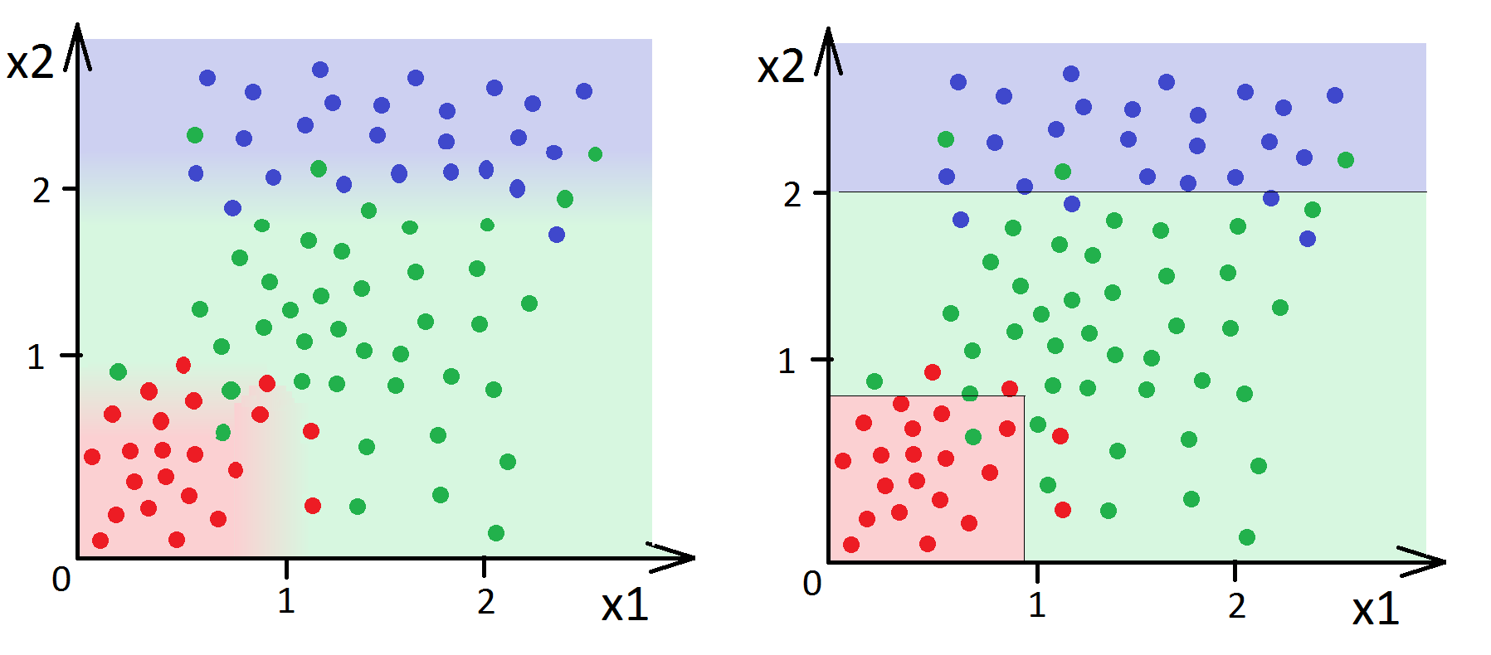
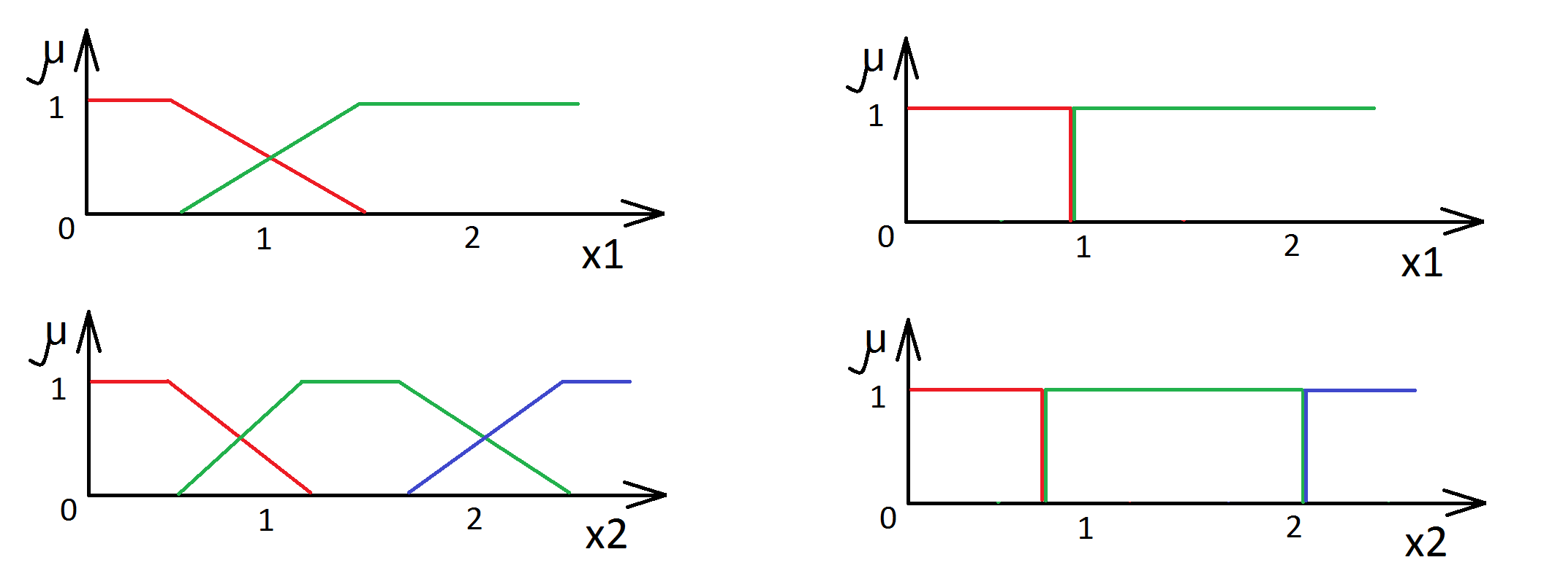
Reguły rozmyte (fuzzy rules)
Mirosław Kordos, grudzień 2015
Reguły logiczne: jak wydobyć i zrozumieć wiedzę

Slide 7
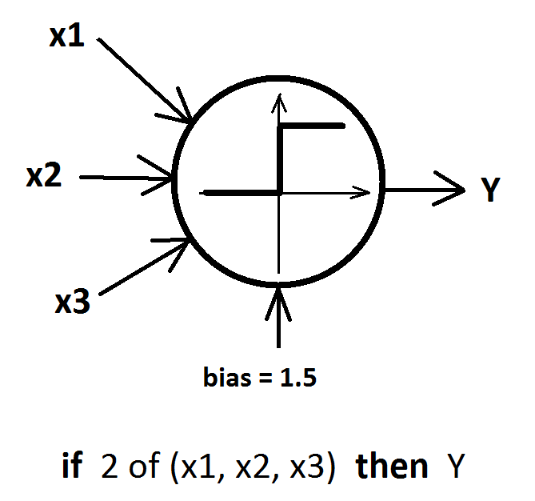
Reguły N-of-M
Mirosław Kordos, grudzień 2015
Reguły logiczne: jak wydobyć i zrozumieć wiedzę

Slide 8
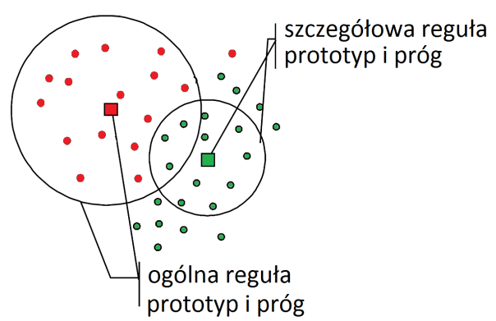
Reguły prototypowe
Pies?
Mirosław Kordos, grudzień 2015
Reguły logiczne: jak wydobyć i zrozumieć wiedzę

Slide 9
Reguły opisane równaniami y= a*x*x + b*x +c Reguły pierwszego rzędu if Ojciec(x,y) & plec(y) = kobieta to Córka(y,x)
Mirosław Kordos, grudzień 2015
Reguły logiczne: jak wydobyć i zrozumieć wiedzę

Slide 10
Dokładność a łatwość generowania reguł z modeli klasyfikacyjnych
Formy reguł logicznych
ostre, skośne, rozmyte, N-of-M, prototypowe, opisane równaniami
Dokładność a łatwość generowania reguł z modeli
Systemy bezpośrednio generujące reguły
sekwencyjne pokrywanie, drzewa decyzyjne, reguły prototypowe
Systemy nie generujące bezpośrednio reguł na przykładzie sieci neuronowych
Reguły dekompozycyjne i pedagogiczne dla standardowych i zmodyfikowanych sieci MLP dla klasyfikacji i regresji
Generowanie reguł z komitetów
Mirosław Kordos, grudzień 2015
Reguły logiczne: jak wydobyć i zrozumieć wiedzę

Slide 11
Dokładność kontra łatwość generowania reguł z modeli klasyfikacyjnych
model | komitety (średnia) | SVM | sieci neuronowe | k-NN | drzewa decyzyjne
średnia dokładność | 86% | 82% | 81% | 76% | 66%
Mirosław Kordos, grudzień 2015
Reguły logiczne: jak wydobyć i zrozumieć wiedzę

Slide 12
Metody pedagogiczne i dekompozycyjne
metody dekompozycyjne, czyli wykorzystujące wewnętrzne parametry standardowego modelu, np. budujące reguły w oparciu o wartości poszczególnych wag sieci neuronowej.
metody dekompozycyjne, operujące na modyfikowanym modelu, tak, by ułatwić pozyskiwanie reguł, np. na sieci neuronowej, której wagi mogą przyjmować jedynie wartości -1, 0 lub 1.
metody pedagogiczne, które traktują model jak czarną skrzynkę, wykorzystując jedynie wynik jego predykcji zamiast oryginalnych danych i tworząc reguły z wykorzystaniem łatwo interpretowalnych metod, np. pokrywania sekwencyjnego lub drzew decyzyjnych.
Mirosław Kordos, grudzień 2015
Reguły logiczne: jak wydobyć i zrozumieć wiedzę

Slide 13
Systemy bezpośrednio generujące reguły
Formy reguł logicznych
ostre, skośne, rozmyte, N-of-M, prototypowe, opisane równaniami
Dokładność a łatwość generowania reguł z modeli
Systemy bezpośrednio generujące reguły
sekwencyjne pokrywanie, drzewa decyzyjne, reguły prototypowe
Systemy nie generujące bezpośrednio reguł na przykładzie sieci neuronowych
Reguły dekompozycyjne i pedagogiczne dla standardowych i zmodyfikowanych sieci MLP dla klasyfikacji i regresji
Generowanie reguł z komitetów

Slide 14
Sekwencyjne Pokrywanie (Sequential Covering)
P = zbiór uczący
While (P nie jest pusty)
{
Utwórz regułę R, która pokrywa możliwie najwięcej pozytywnych elementów P i nie pokrywa negatywnych
Jeżeli dokładność R < Θ to zakończ
Dodaj R do zbioru reguł
Usuń z P przypadki pokryte przez R
}
Całość powtórz dla każdej klasy osobno
Mirosław Kordos, grudzień 2015
Reguły logiczne: jak wydobyć i zrozumieć wiedzę

Slide 15
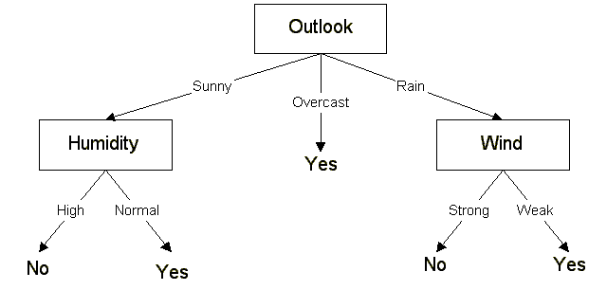
Drzewa decyzyjne: ID3 + C4.5
Mirosław Kordos, grudzień 2015
Reguły logiczne: jak wydobyć i zrozumieć wiedzę

Slide 16
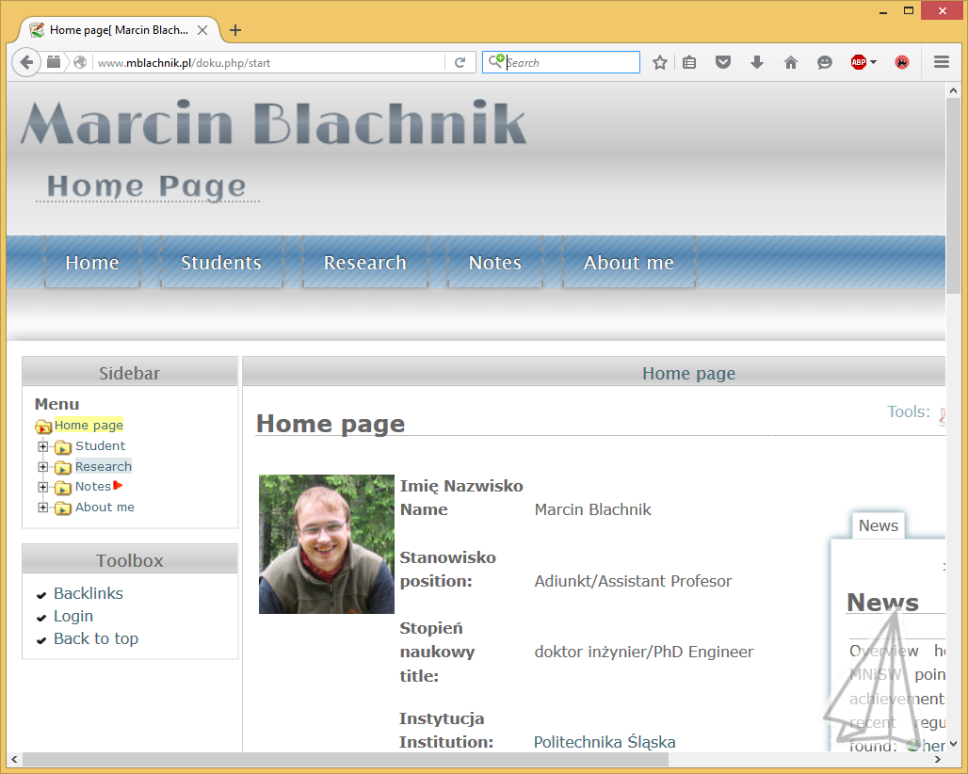
Reguły prototypowe
PTDL - Prototype Threshold Decision List
Mirosław Kordos, grudzień 2015
Reguły logiczne: jak wydobyć i zrozumieć wiedzę

Slide 17
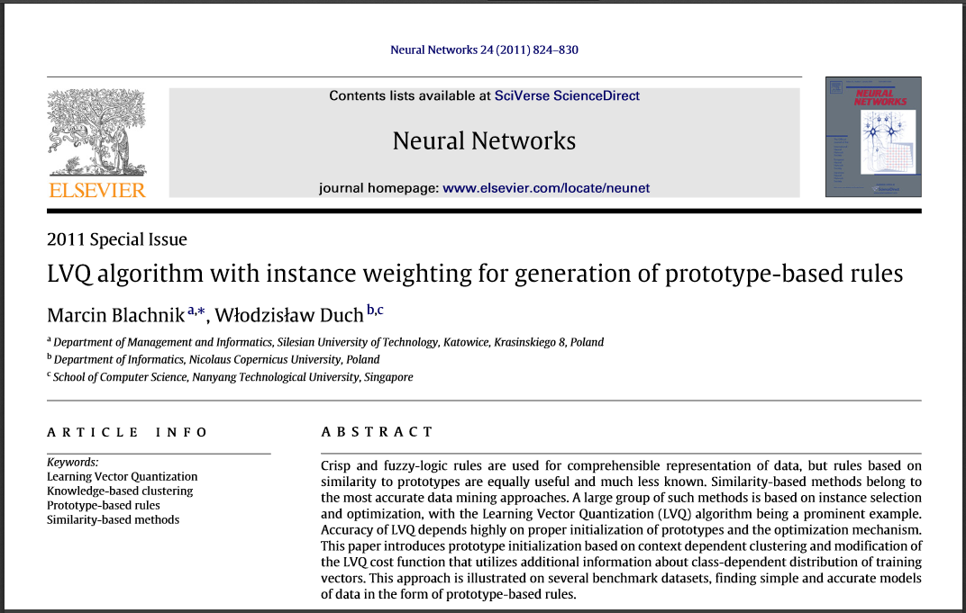
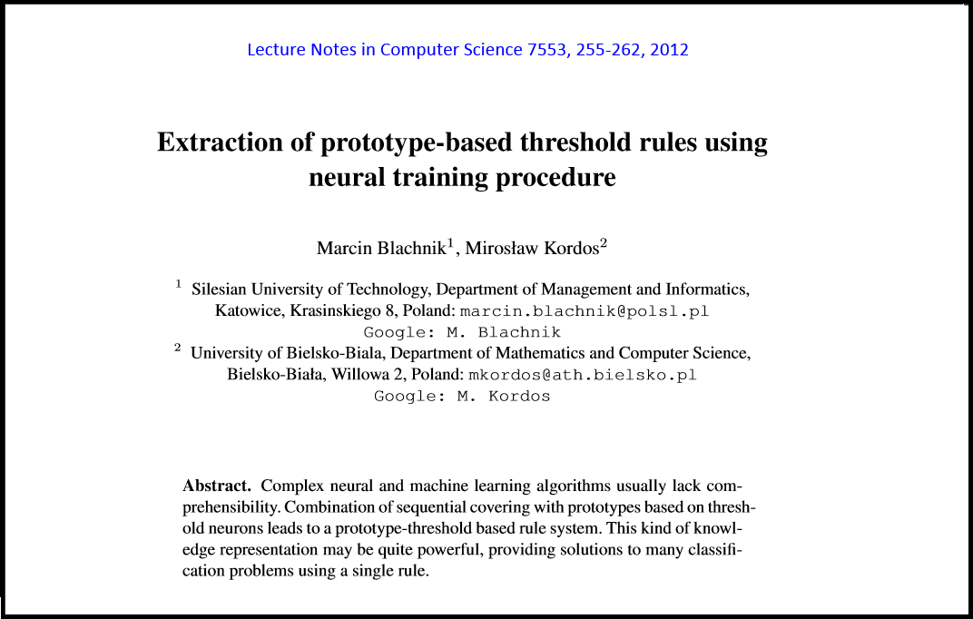
Reguły prototypowe
PTDL - Prototype Threshold Decision List
Mirosław Kordos, grudzień 2015
Reguły logiczne: jak wydobyć i zrozumieć wiedzę

Slide 18
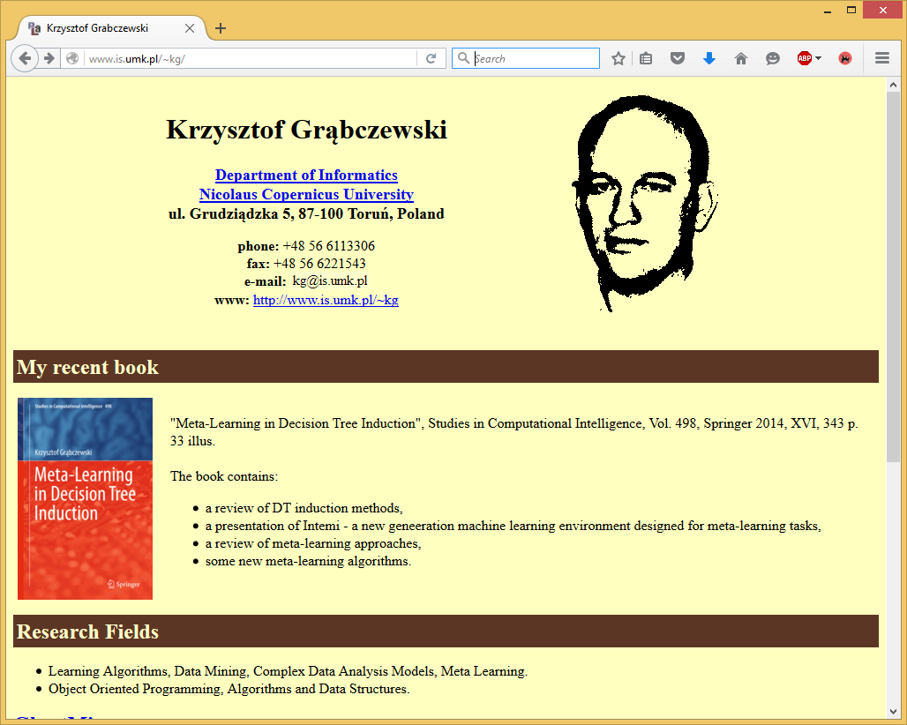
Reguły prototypowe
HDT - Heterogeneous Decision Trees
Mirosław Kordos, grudzień 2015
Reguły logiczne: jak wydobyć i zrozumieć wiedzę

Slide 19
Systemy nie generujące bezpośrednio reguł na przykładzie sieci neuronowych
Formy reguł logicznych
ostre, skośne, rozmyte, N-of-M, prototypowe, opisane równaniami
Dokładność a łatwość generowania reguł z modeli
Systemy bezpośrednio generujące reguły
sekwencyjne pokrywanie, drzewa decyzyjne, reguły prototypowe
Systemy nie generujące bezpośrednio reguł na przykładzie sieci neuronowych
Reguły dekompozycyjne i pedagogiczne dla standardowych i zmodyfikowanych sieci MLP dla klasyfikacji i regresji
Generowanie reguł z komitetów

Slide 20
Reguły dekompozycyjne dla klasyfikacji – standardowa sieć MLP
Algorytm N-of-M
Mirosław Kordos, grudzień 2015
Reguły logiczne: jak wydobyć i zrozumieć wiedzę

Slide 21
Reguły dekompozycyjne dla klasyfikacji – sieć SMLP
Mirosław Kordos, grudzień 2015
Reguły logiczne: jak wydobyć i zrozumieć wiedzę

Slide 22
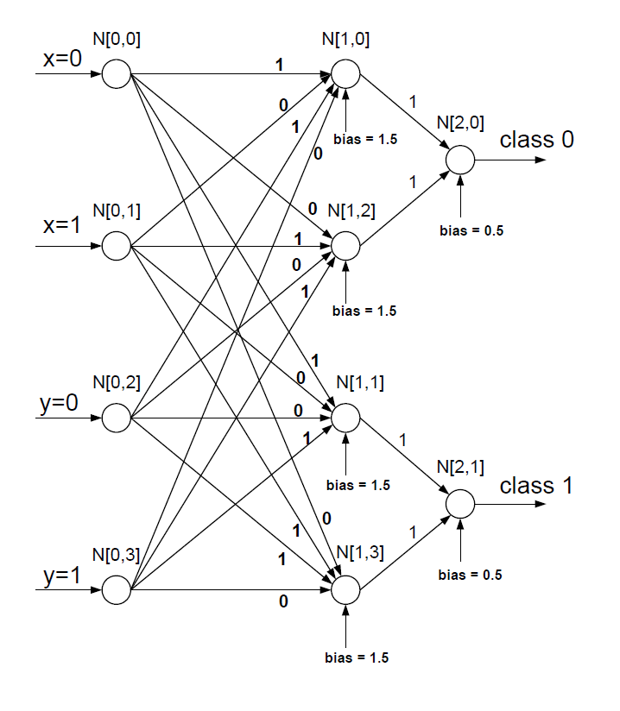
Reguły dekompozycyjne dla klasyfikacji – sieć SMLP
Mirosław Kordos, grudzień 2015
Reguły logiczne: jak wydobyć i zrozumieć wiedzę

Slide 23
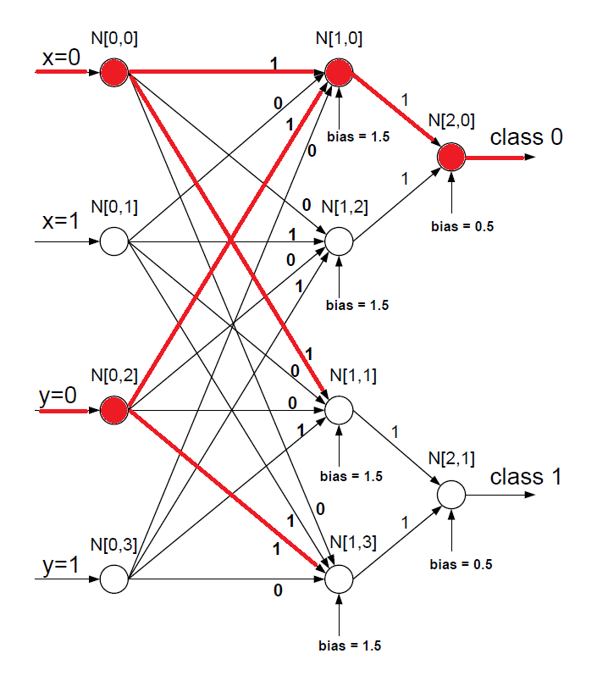
Reguły dekompozycyjne dla klasyfikacji – sieć SMLP
Mirosław Kordos, grudzień 2015
Reguły logiczne: jak wydobyć i zrozumieć wiedzę

Slide 24
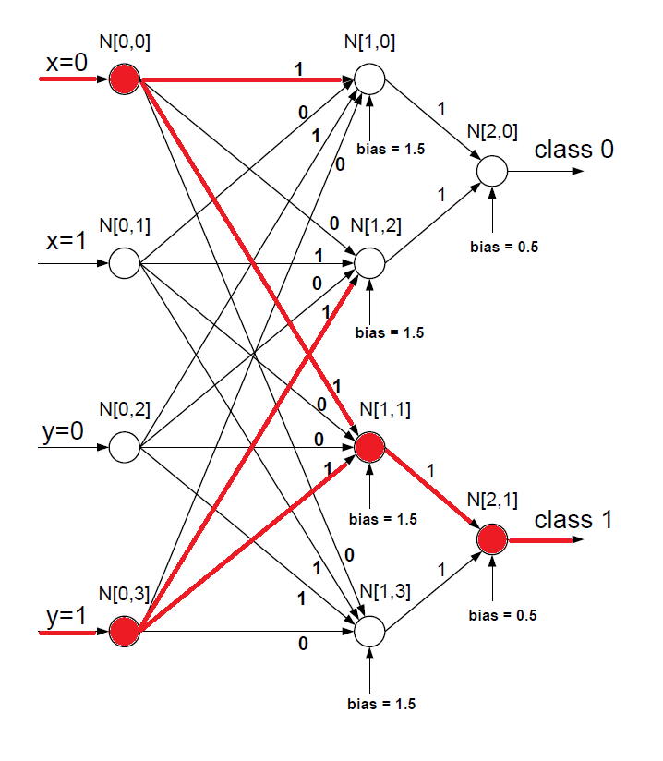
Reguły dekompozycyjne dla klasyfikacji – sieć SMLP
Mirosław Kordos, grudzień 2015
Reguły logiczne: jak wydobyć i zrozumieć wiedzę

Slide 25
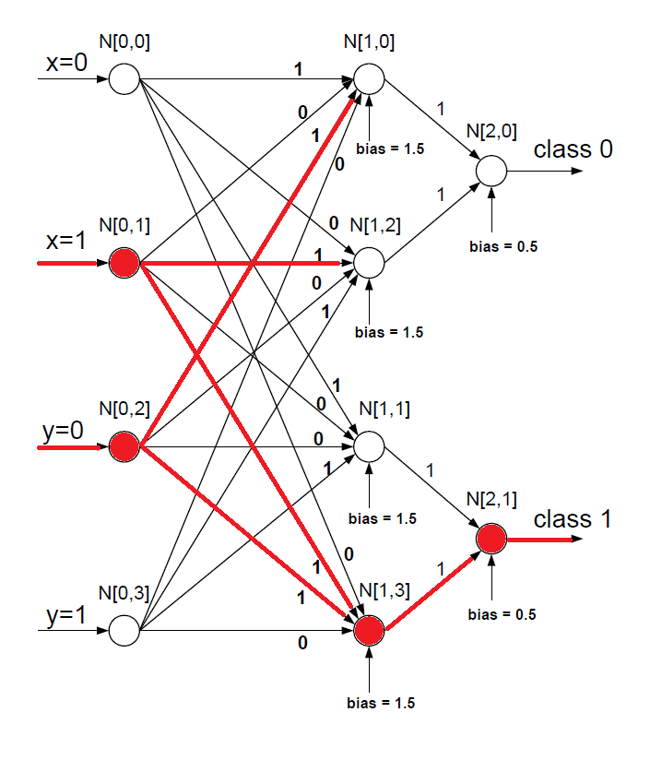
Reguły dekompozycyjne dla klasyfikacji – sieć SMLP
Mirosław Kordos, grudzień 2015
Reguły logiczne: jak wydobyć i zrozumieć wiedzę

Slide 26
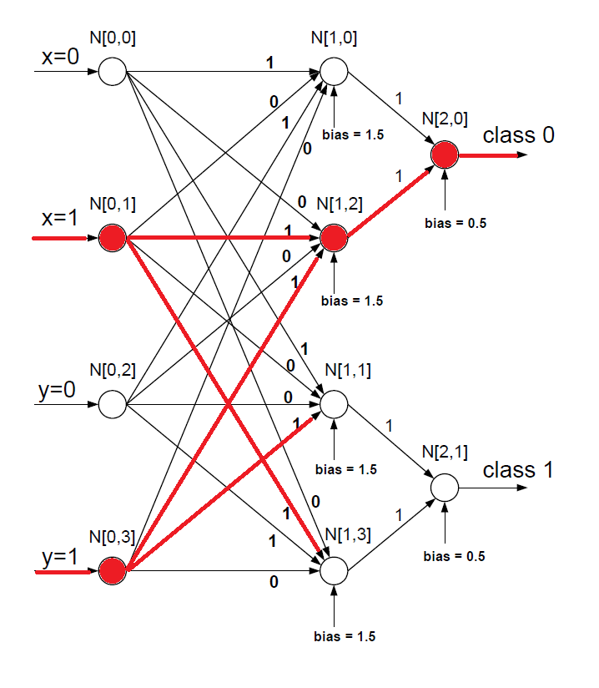
Reguły dekompozycyjne dla klasyfikacji – sieć SMLP
Mirosław Kordos, grudzień 2015
Reguły logiczne: jak wydobyć i zrozumieć wiedzę

Slide 27
Reguły dekompozycyjne dla klasyfikacji – sieć SMLP
Mirosław Kordos, grudzień 2015
Reguły logiczne: jak wydobyć i zrozumieć wiedzę

Slide 28
Reguły dekompozycyjne dla klasyfikacji – zmodyfikowana sieć MLP
Mirosław Kordos, grudzień 2015
Reguły logiczne: jak wydobyć i zrozumieć wiedzę

Slide 29
Reguły pedagogiczne dla klasyfikacji
Algorytm TREPAN
buduje drzewo decyzyjne, używając sieci neuronowej do generowania wartości wyjściowych dla tego drzewa
jeśli w danym węźle jest zbyt mało przypadków, to generuje on dodatkowe przypadki
do podziału węzła nie używa pojedynczego atrybutu, tylko wyrażenia N-of-M
Mirosław Kordos, grudzień 2015
Reguły logiczne: jak wydobyć i zrozumieć wiedzę

Slide 30
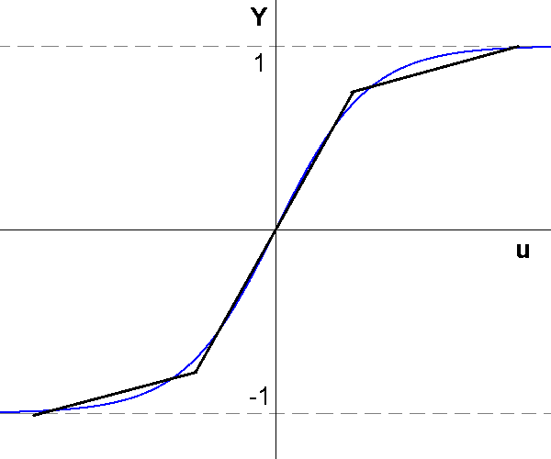
Reguły dekompozycyjne dla regresji – standardowa sieć MLP
Algorytm: REFANN
Mirosław Kordos, grudzień 2015
Reguły logiczne: jak wydobyć i zrozumieć wiedzę

Slide 31
Reguły dekompozycyjne dla regresji – zmodyfikowana sieć MLP
Mirosław Kordos, grudzień 2015
Reguły logiczne: jak wydobyć i zrozumieć wiedzę

Slide 32
Reguły pedagogiczne dla regresji
Mirosław Kordos, grudzień 2015
Reguły logiczne: jak wydobyć i zrozumieć wiedzę

Slide 33
Generowanie reguł z komitetów
Formy reguł logicznych
ostre, skośne, rozmyte, N-of-M, prototypowe, opisane równaniami
Dokładność a łatwość generowania reguł z modeli
Systemy bezpośrednio generujące reguły
sekwencyjne pokrywanie, drzewa decyzyjne, reguły prototypowe
Systemy nie generujące bezpośrednio reguł na przykładzie sieci neuronowych
Reguły dekompozycyjne i pedagogiczne dla standardowych i zmodyfikowanych sieci MLP dla klasyfikacji i regresji
Generowanie reguł z komitetów

Slide 34
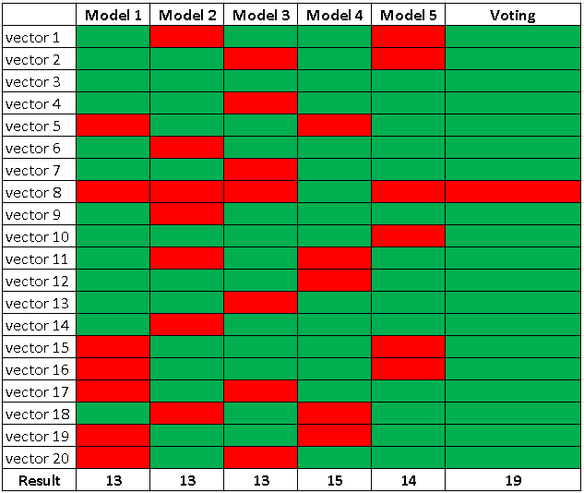
Generowanie reguł z komitetów
Mirosław Kordos, grudzień 2015
Reguły logiczne: jak wydobyć i zrozumieć wiedzę

Slide 35
Generowanie reguł z komitetów
Mirosław Kordos, grudzień 2015
Reguły logiczne: jak wydobyć i zrozumieć wiedzę

Slide 36
Reguły logiczne: jak wydobyć i zrozumieć wiedzę ukrytą w danych
zbiory danych,
literatura i inne materiały
wykorzystane w prezentacji: www.kordos.com/pw
Mirosław Kordos
grudzień 2015

